Slide 1
多元性課程實務分享
八年級課程
福營國中 施俊楠

Slide 2
課程目標
課程設計以運算思維為主軸，透過電腦科學相關知能的學習，
培養邏輯思考、系統化思考等運算思維，
並藉由資訊科技之設計與實作，
增進運算思維的應用能力、問題解決能力、
團隊合作以及創新思考。
也因資訊與網路介入人類社會與生活而衍生的問題，
諸如資料保護、資訊安全、著作合理使用等相關社會議題，
也一併納入課程之中。

Slide 3
請支援雙語
請支援遠距
請支援圖推
請支援行動教學
請支援資訊應用競賽
請支援AI課程
請支援AR VR MR

Slide 4
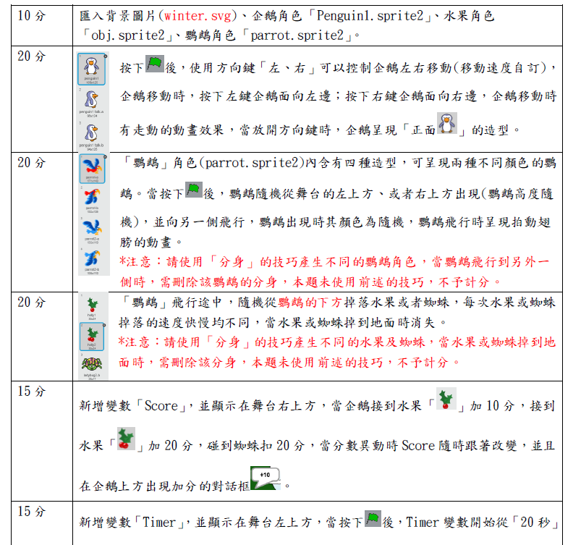
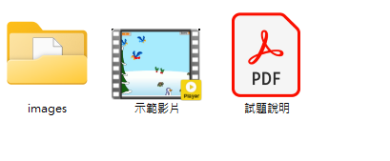
臺中資訊應用競賽

Slide 5

AI影像辨識 與 影像處理

Slide 6
電腦一開始就可以辨識了嗎？
現在我們來談談，
影像辨識（電腦視覺）如何進行，
簡單的說，就是先讓電腦學習，
電腦和我們一樣，必須先學習不知的事物，
然後才能運用，所以我們先「教」會電腦分辨這是什麼，讓電腦進行學習，
電腦學會了，才能執行我們要請它辨別的物體或物類。學習的過程中可以分為以下幾類：

Slide 7
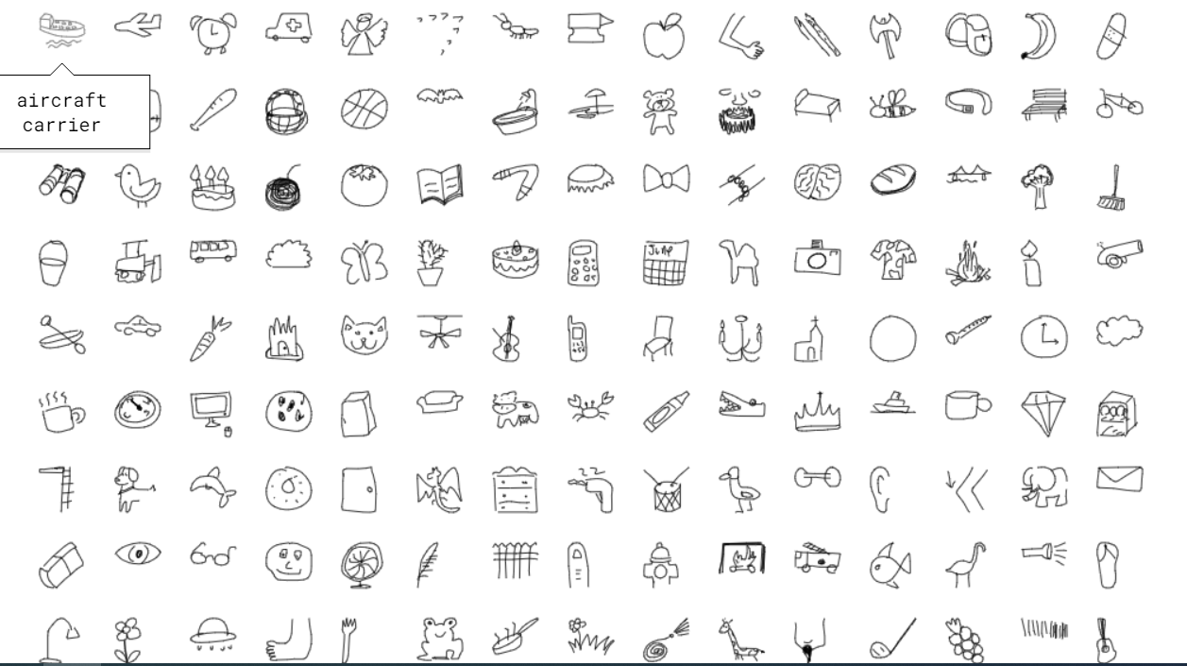
１．辨識：
對一個或多個經過預先定義或學習的物體或物類進行辨識（教的過程），通常在辨識過程中還要提供他們的平面的特徵或立體的特徵。

Slide 8
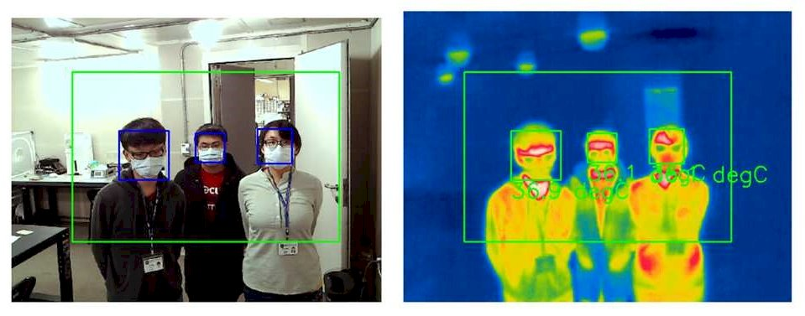
２．基於內容的圖像提取：
在很多的圖像中尋找包含指定內容的所有圖片。例如尋找一個紅色的大致是圓形的圖案或者一輛自行車。當然找尋紅色的圓形是比找尋自行車是容易的，因為『自行車』的外觀並不是固定的，所以找尋自行車也可以說是學習進階的視覺特徵。

Slide 9
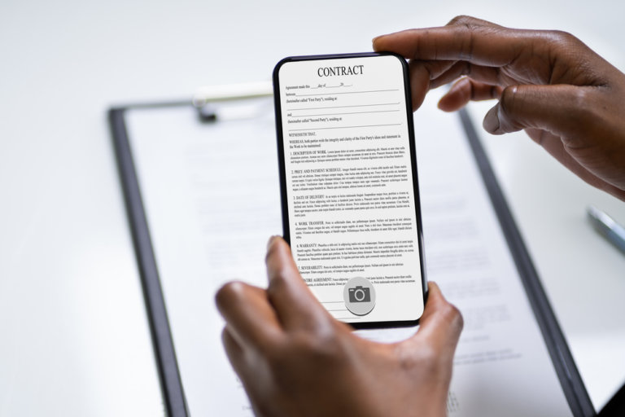
３．光學字元辨識：
對圖像中的印刷或手寫文字進行辨識鑑別，通常的輸出是將之轉化成易於編輯的文件形式。

Slide 10
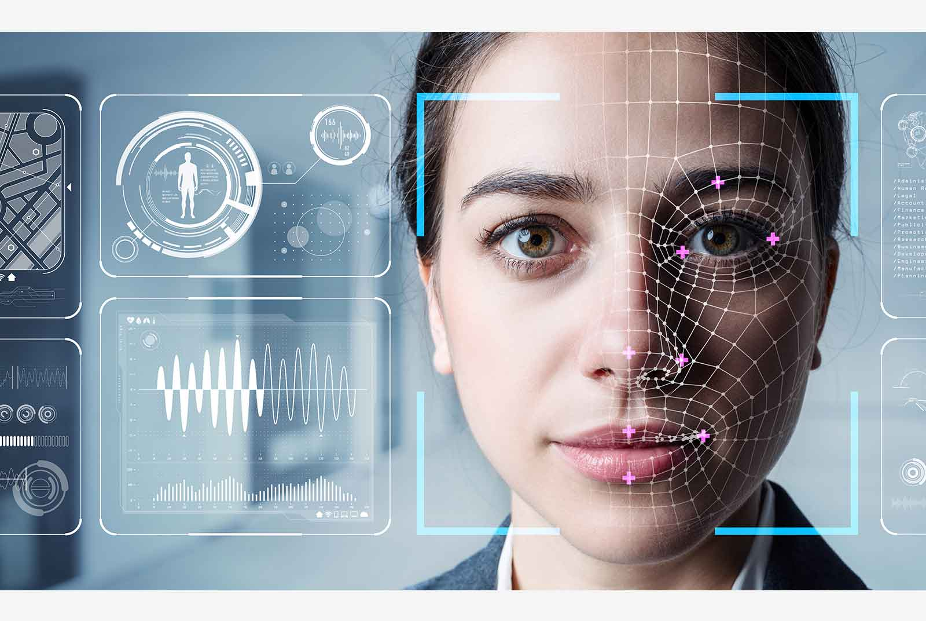
4.鑑別：
辨識辨認單一物體本身。例如：臉孔的辨識，指紋的辨識。

Slide 11
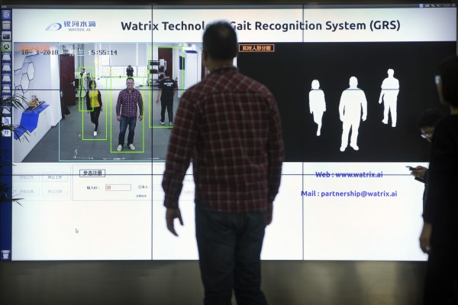
5.監測：
從圖像中發現特定的情況內容。例如：交通監視儀器對過往車輛的發現，人形辨識防止盜獵象牙。監測往往是通過簡單的圖像處理發現圖像中的特殊區域，為後繼更複雜的操作提供起點。

Slide 12
課程第一堂-AI影像辨識課程

Slide 13
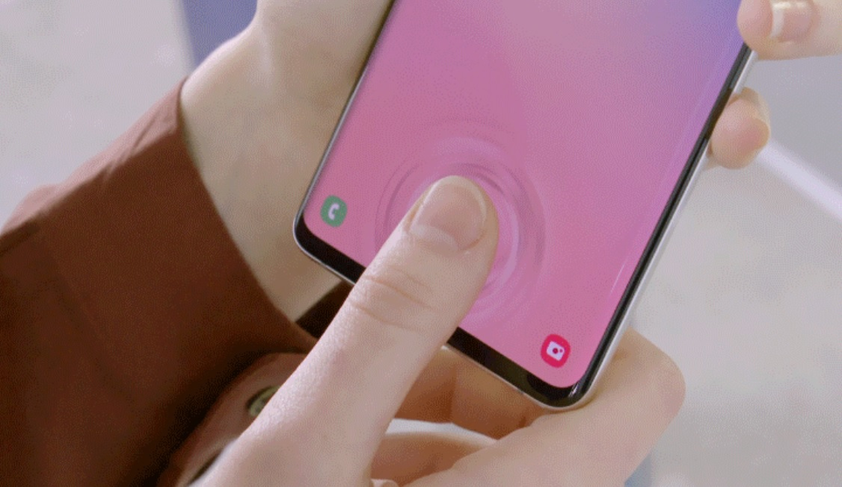
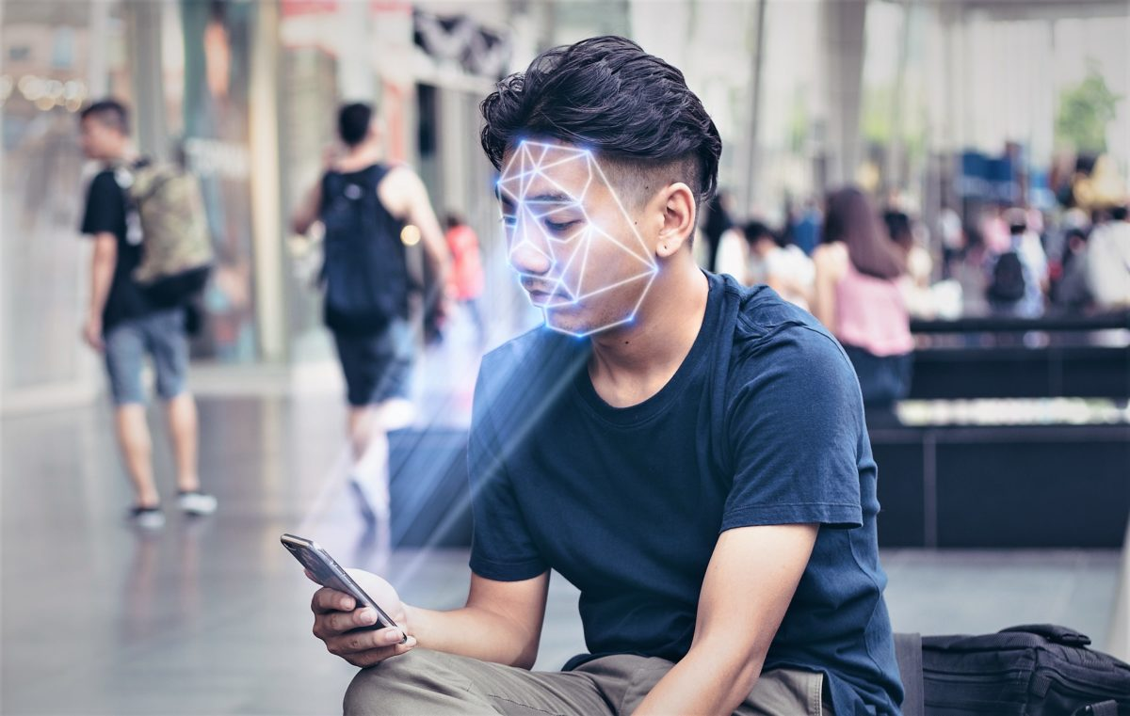
目前常見的手機影像辨識功能

Slide 14


Slide 15
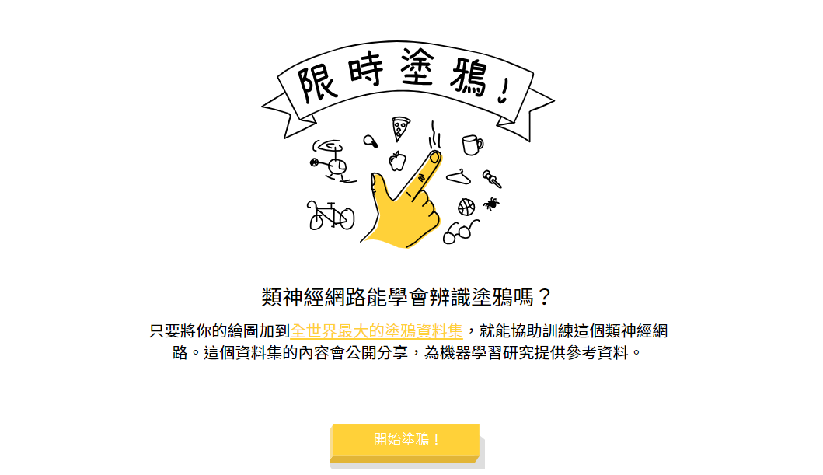
1.限時塗鴉

Slide 16
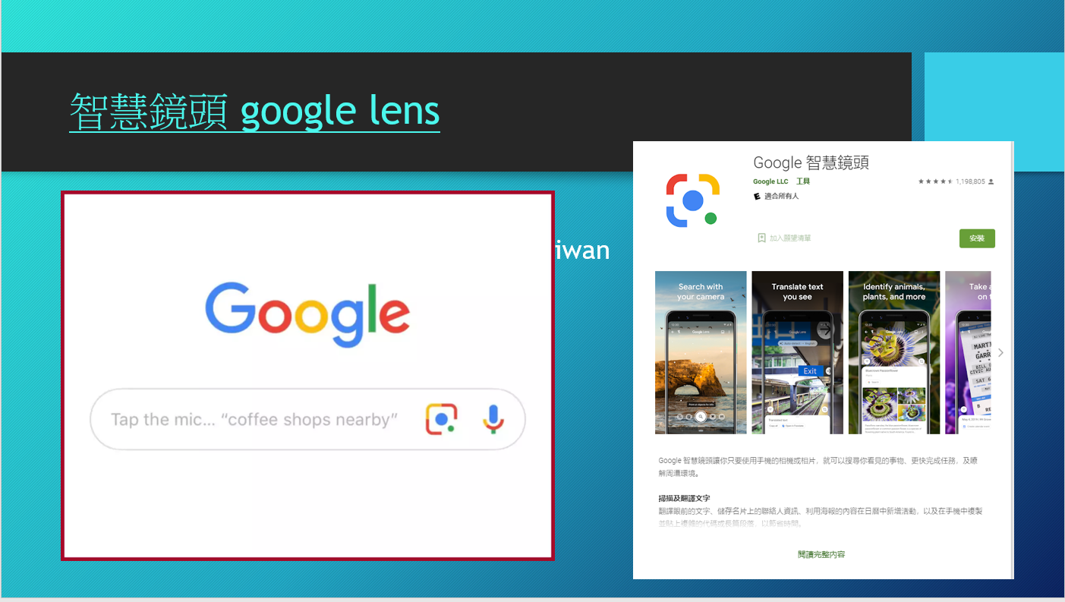
1.智慧鏡頭

Slide 17
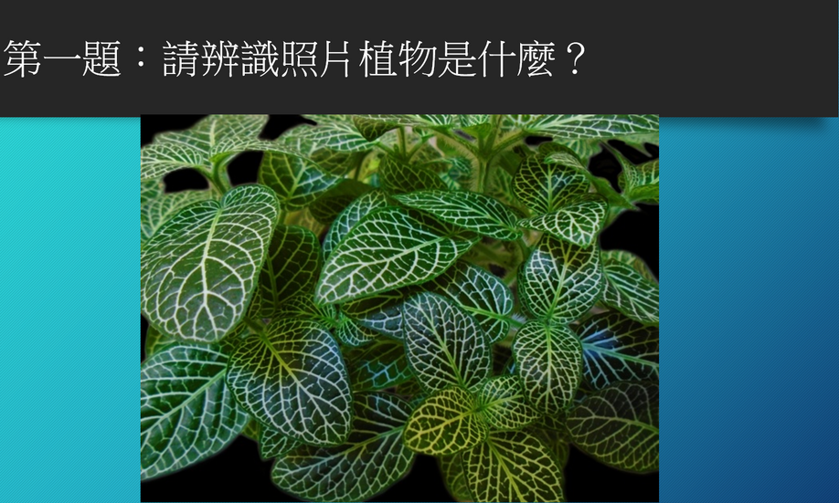
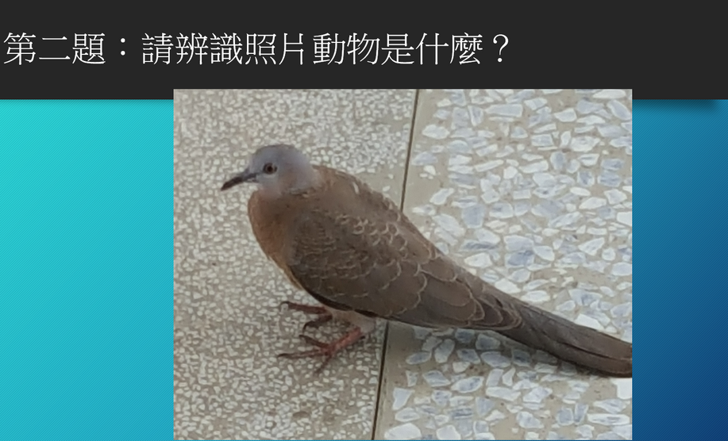
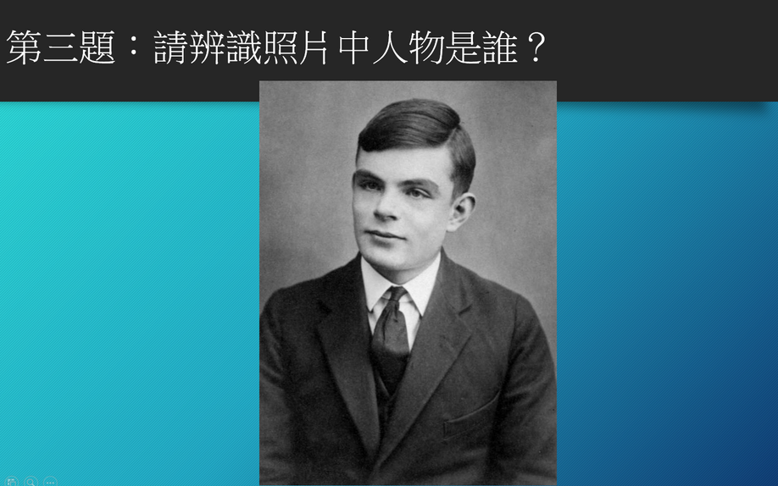


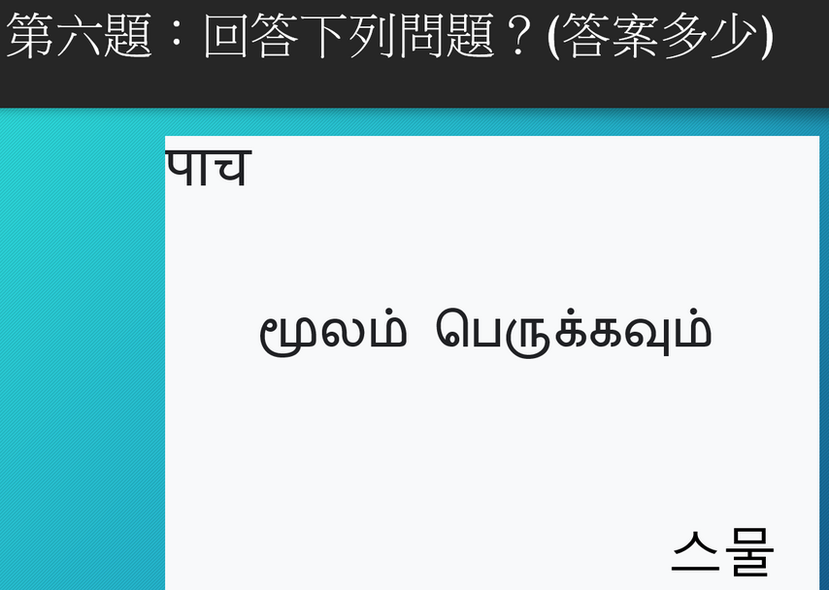

Slide 18
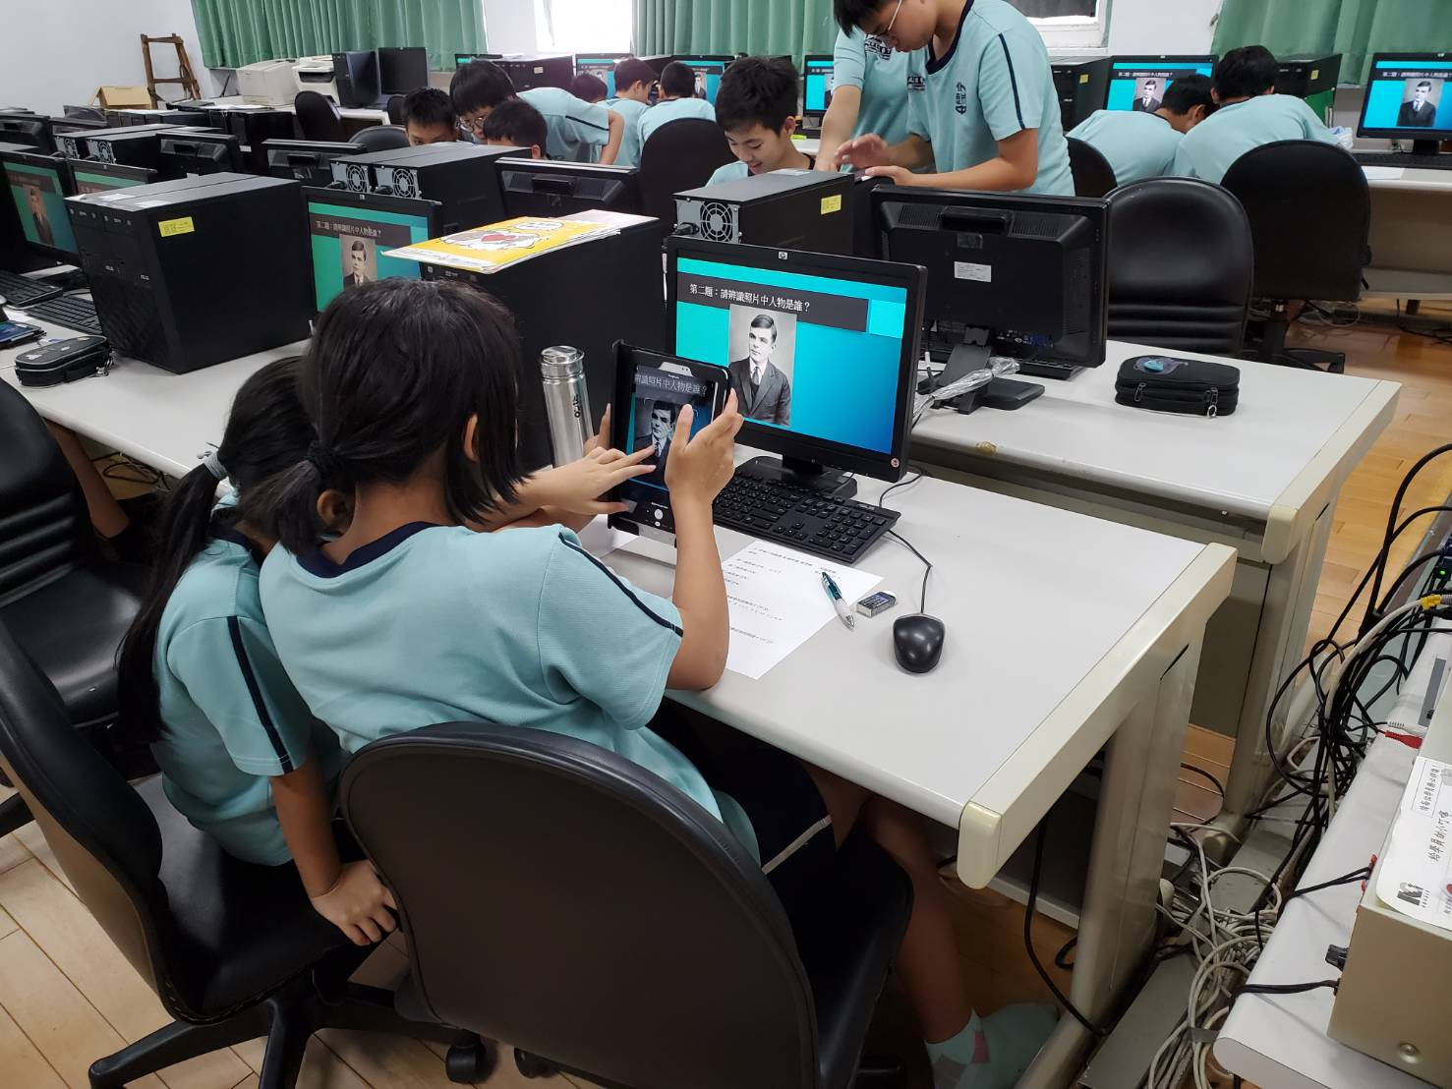
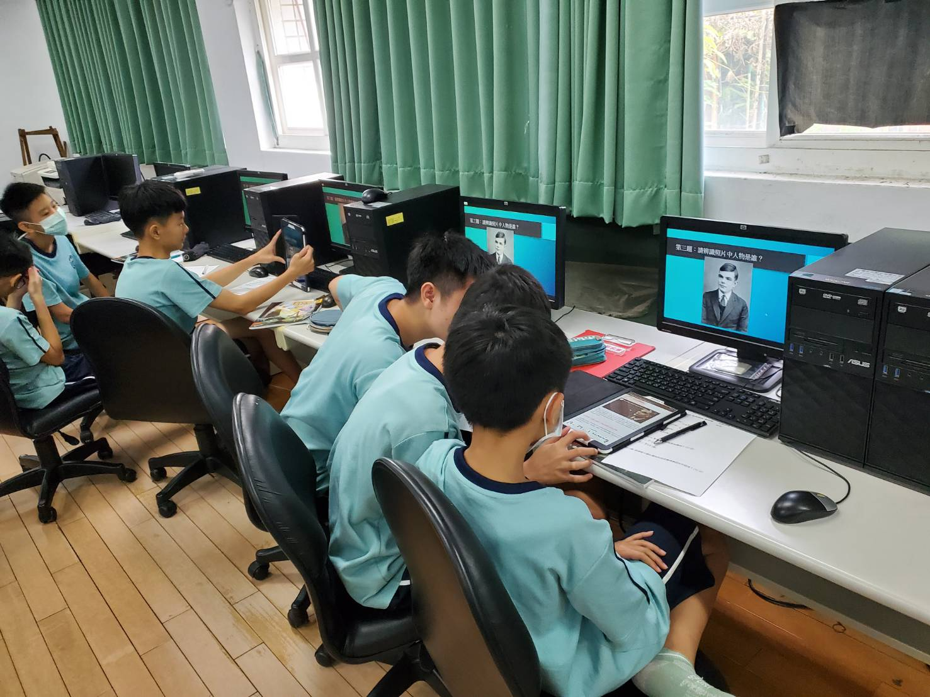
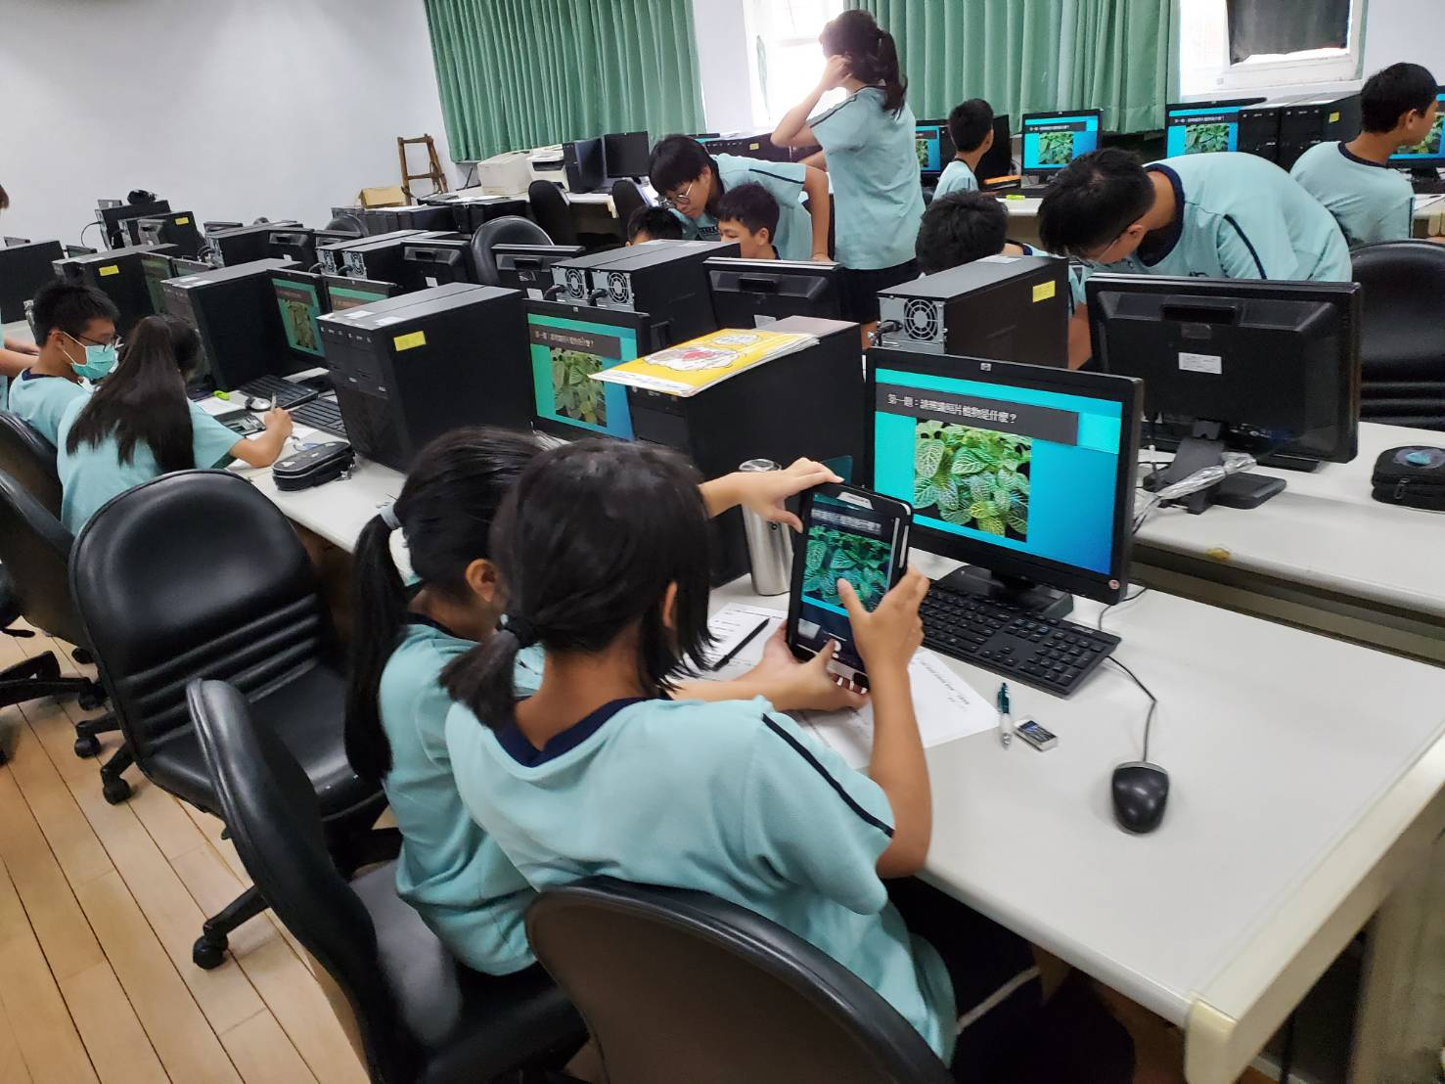
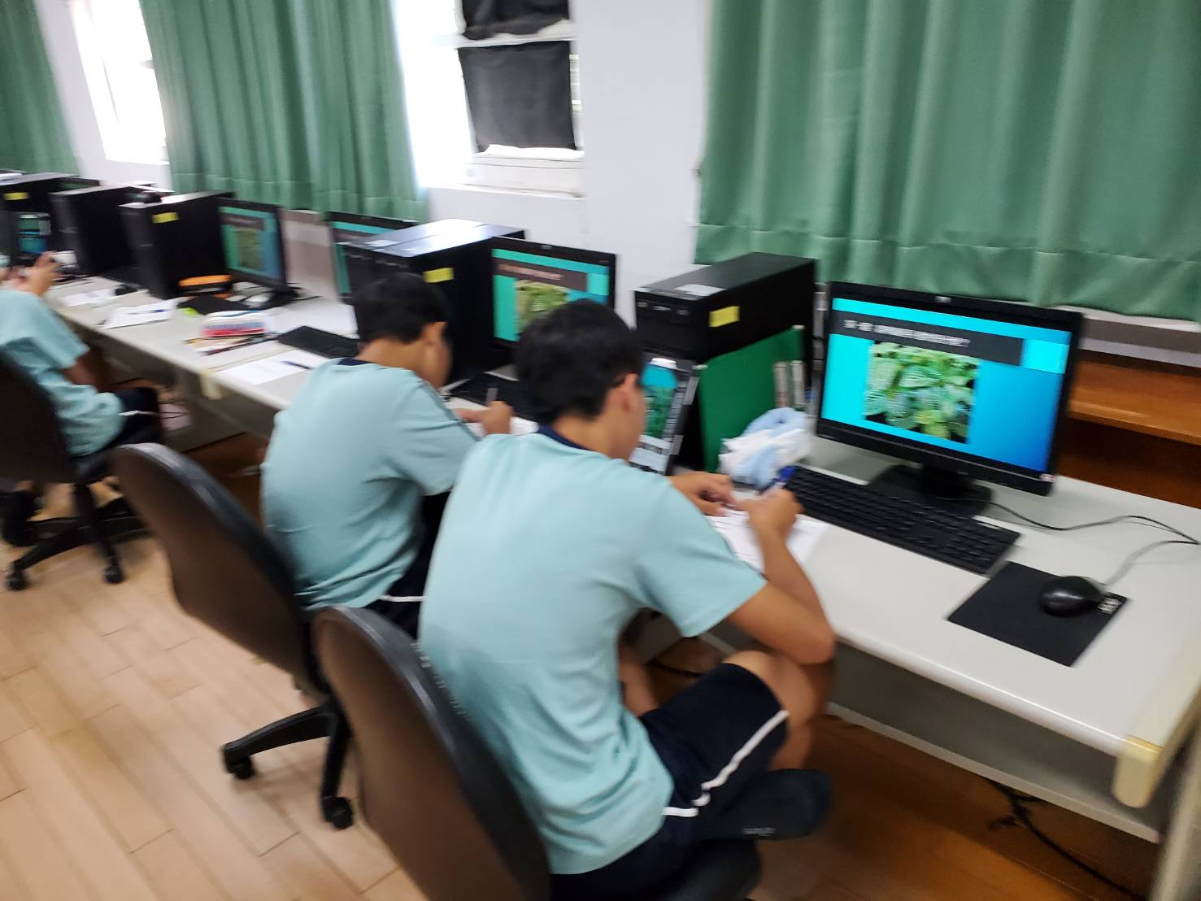
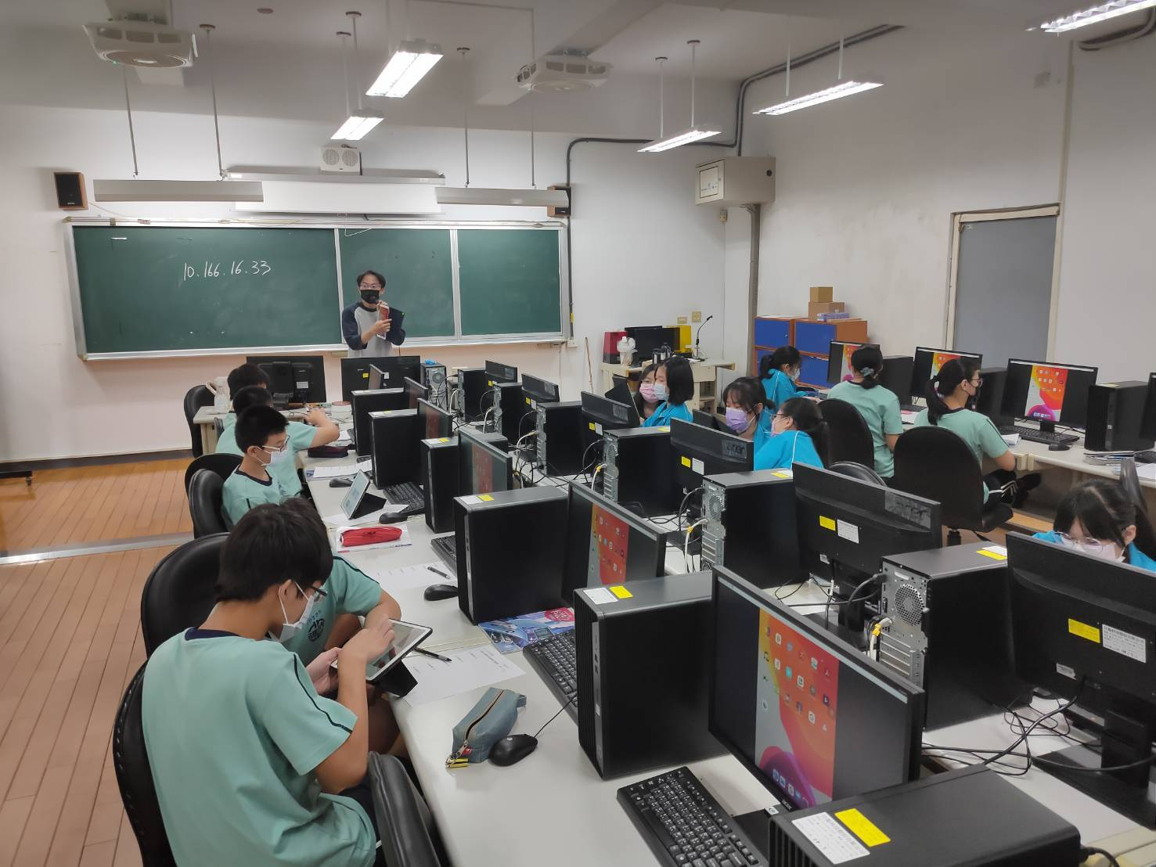

Slide 19
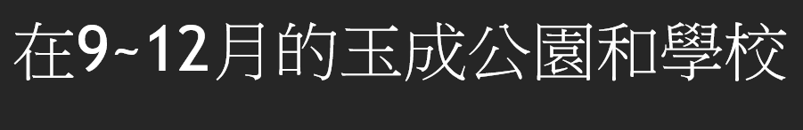
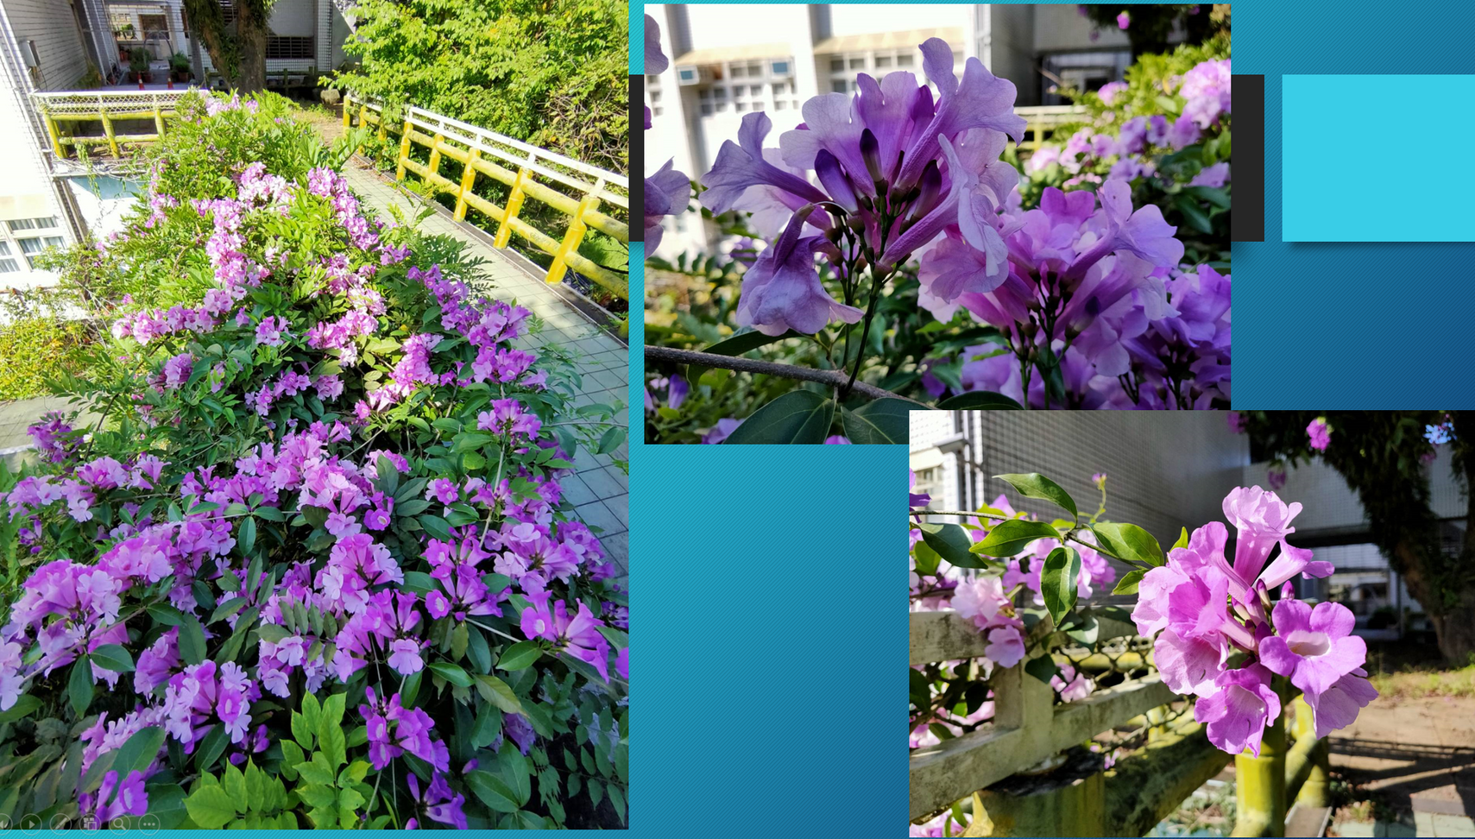

Slide 20
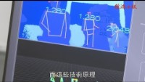
3.人臉辨識應用爆發 運作原理大解析

Slide 21

4.車牌辨識

Slide 22

5.無人商店1 Amazon Go

Slide 23
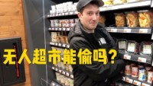
6.無人商店2-挑戰在美國無人超市里偷東西，會出現什麼後果！

Slide 24

7.智慧監控-中國的人臉識別監控系統有多厲害？

Slide 25
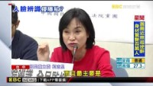
8.車站「人臉辨識」逮通緝犯 因「涉隱私」鐵道局喊卡

Slide 26
9.新聞
台中女中宿舍加裝人臉辨識系統？
議員批侵害隱私權
https://news.ltn.com.tw/news/politics/breakingnews/3280434

Slide 27
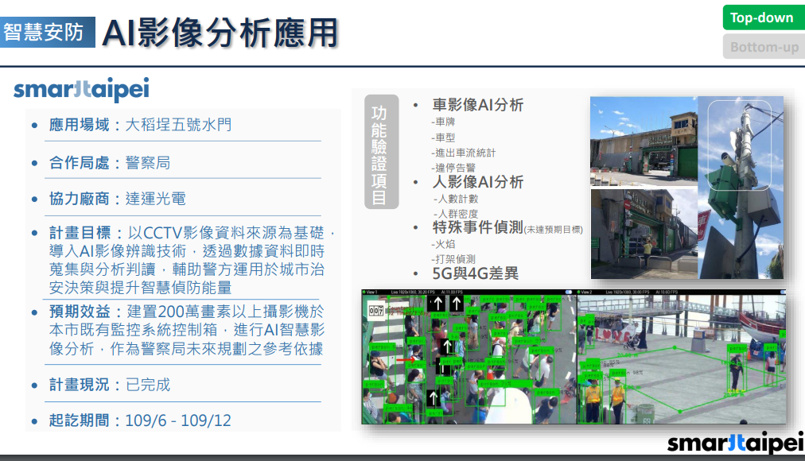
10.臺北智慧城市
https://smartcity.taipei/
https://www-ws.gov.taipei/Download.ashx?u=LzAwMS9VcGxvYWQvNzY3L3JlbGZpbGUvNjIzNTAvOTAyMDA0My82NDczNTFkOS1kMzBmLTRkYjEtOGJmOC00OTlmMzk0YmZkODIucGRm&n=MTEyMDgwNC3oh7rljJfmmbrmhafln47luILlsI3lpJbnsKHloLEucGRm&icon=.pdf

Slide 28

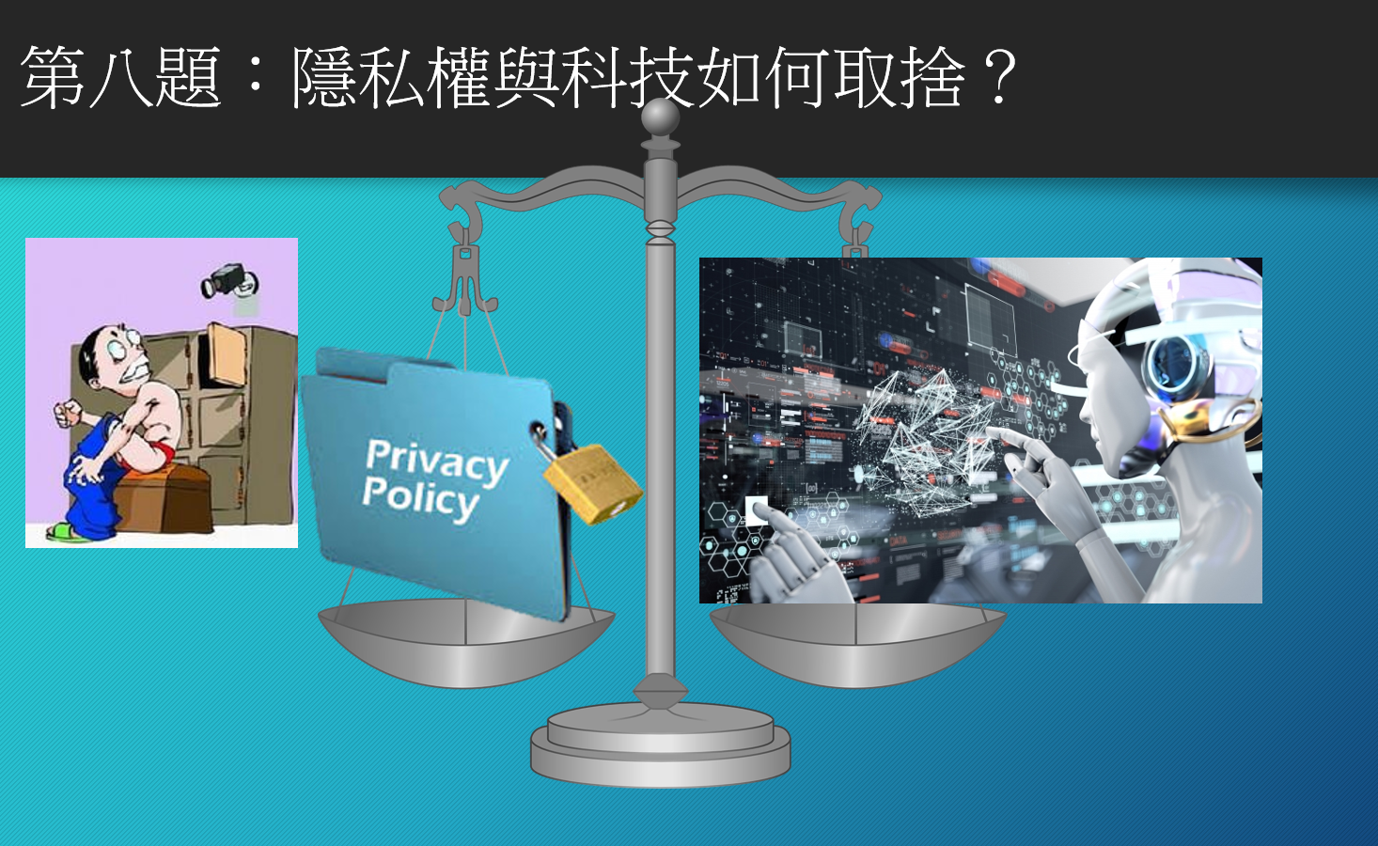

Slide 29
課程第一堂-影像辨識課程
還能解決什麼問題?

Slide 30
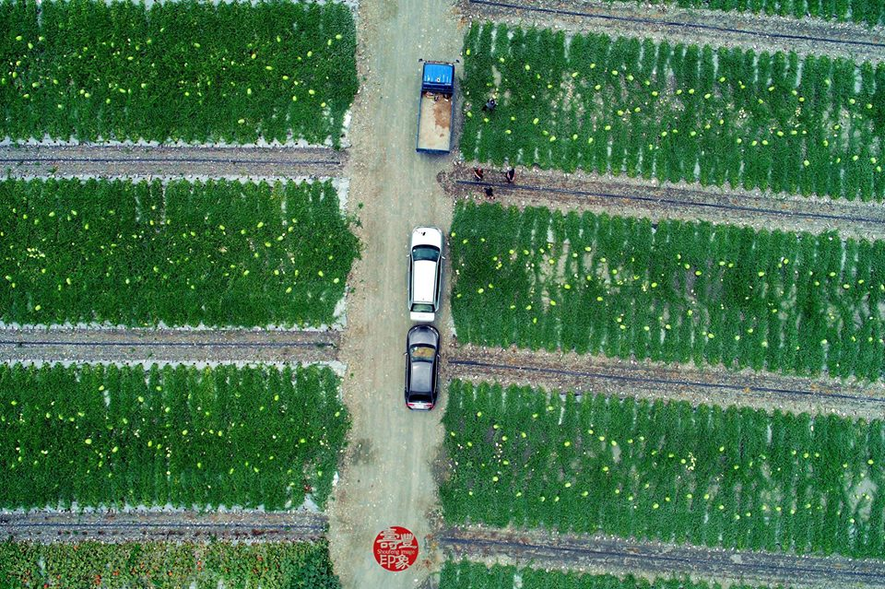
西瓜田中有幾顆西瓜？

Slide 31
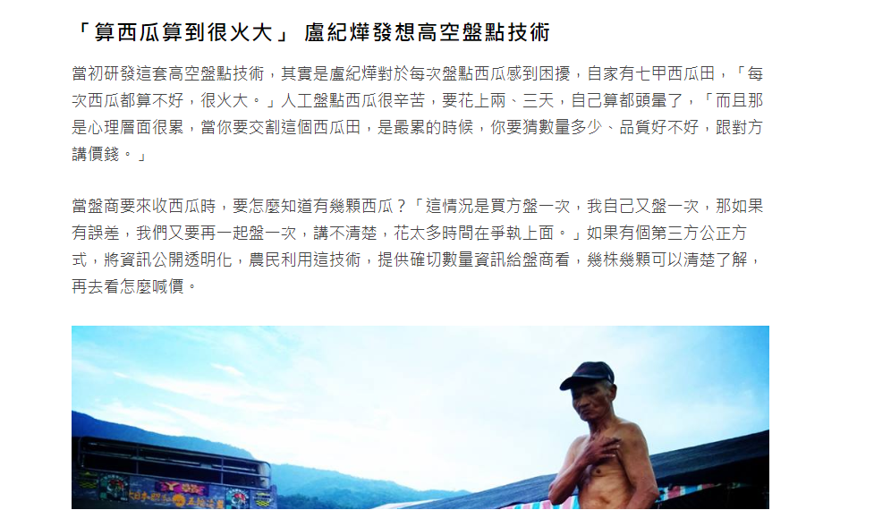

Slide 32
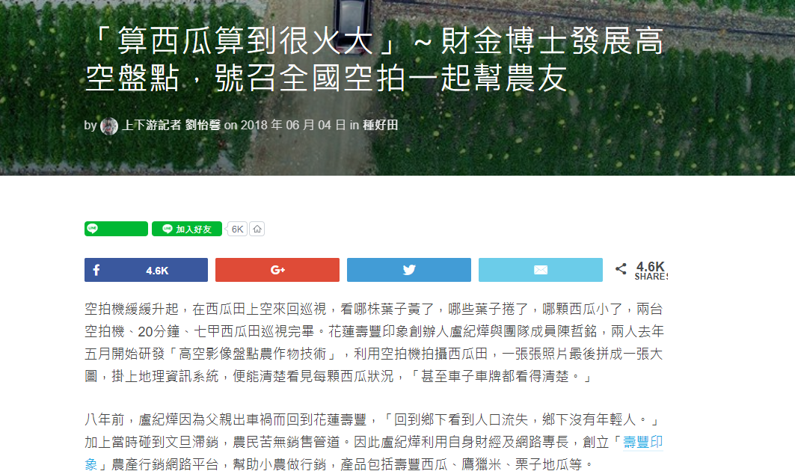

Slide 33

數數看(有多少顆蘋果？)

Slide 34

這張圖有多少亮綠色的點？

Slide 35
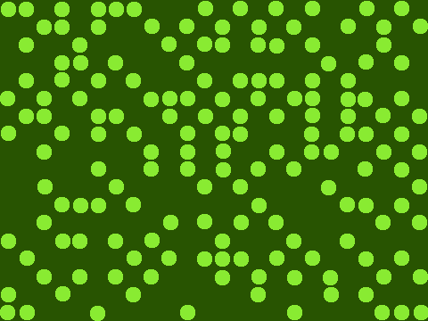
這張圖有多少亮綠色的點？

Slide 36
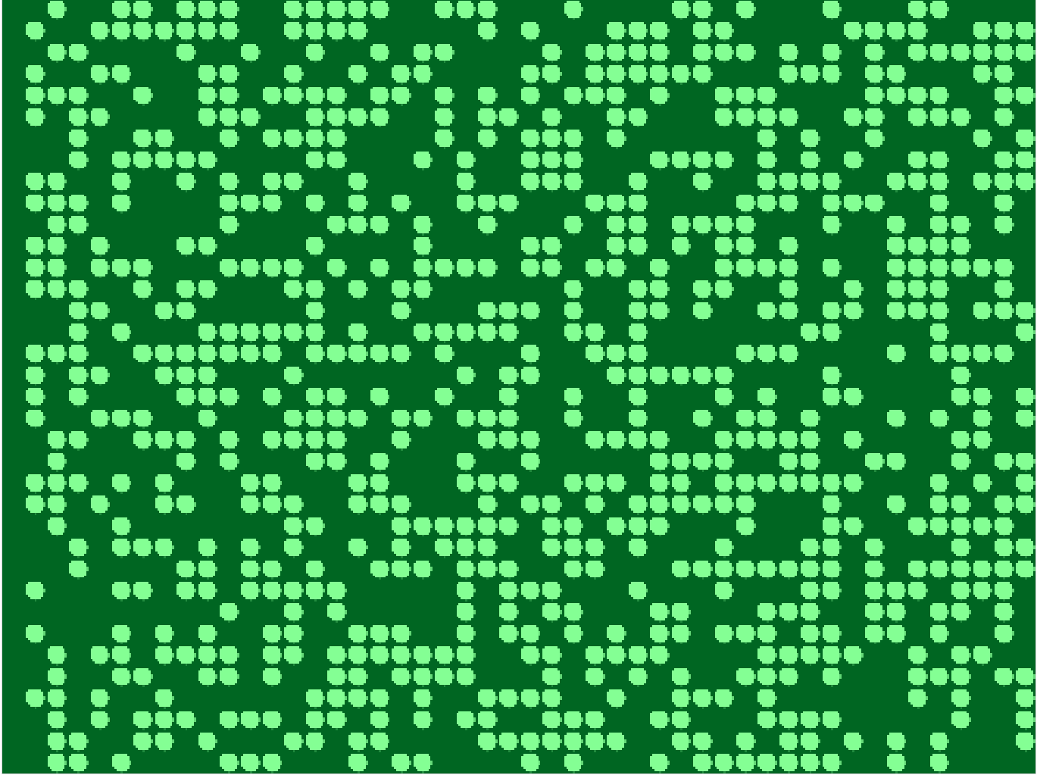
這張圖有多少亮綠色的點？（30秒內算完）

Slide 37
程式範例架構
定位（x、y座標） 七下數學-座標
移動(規則-從哪裡開始？怎樣移動？結束條件？)
條件判別與計算數量

Slide 38
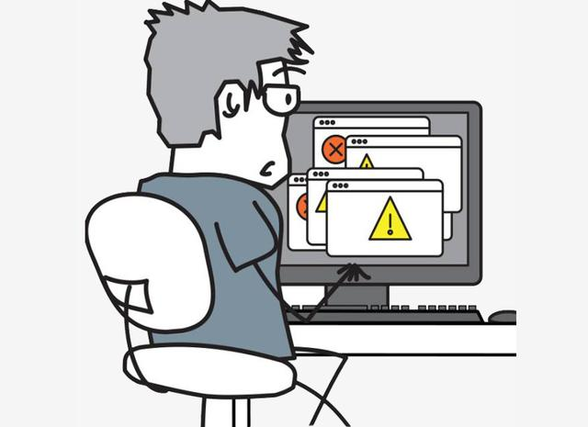
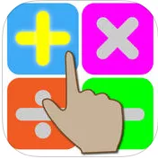
寫程式需要數學的基礎
許多程式是數學的應用
數學的
實驗課與實作課

Slide 39

程式的實作
讓數學的應用更廣更有趣
不再只是紙筆的測驗

Slide 40
Scratch
數西瓜課程- 第一週
雙重重複結構

Slide 41
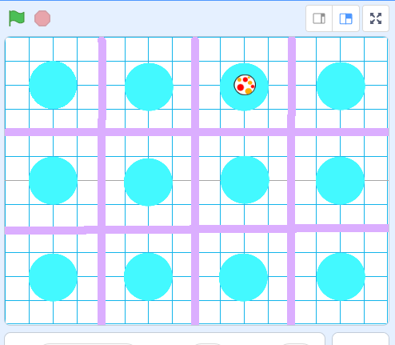

Slide 42
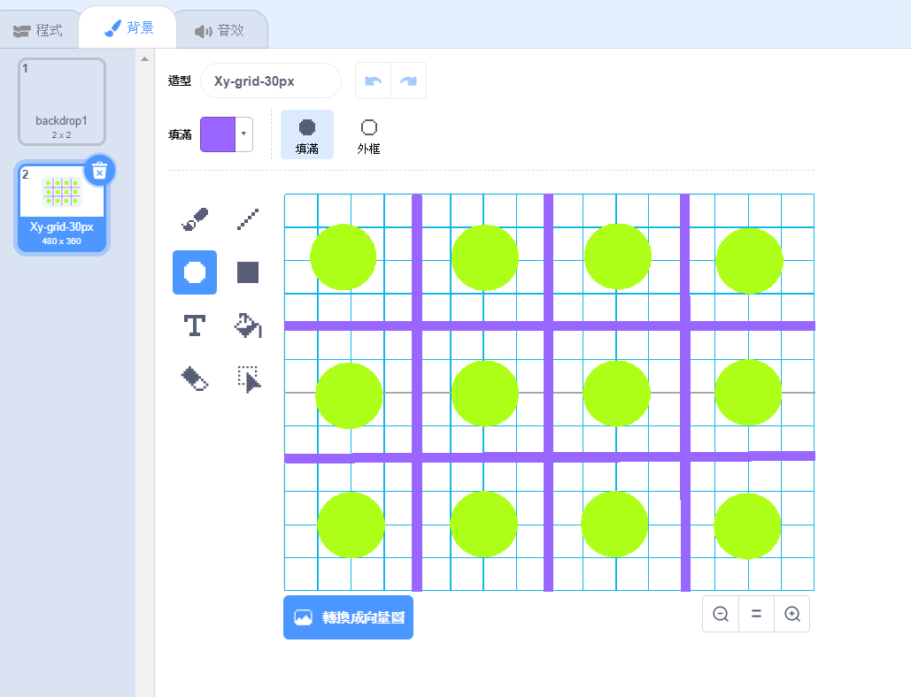
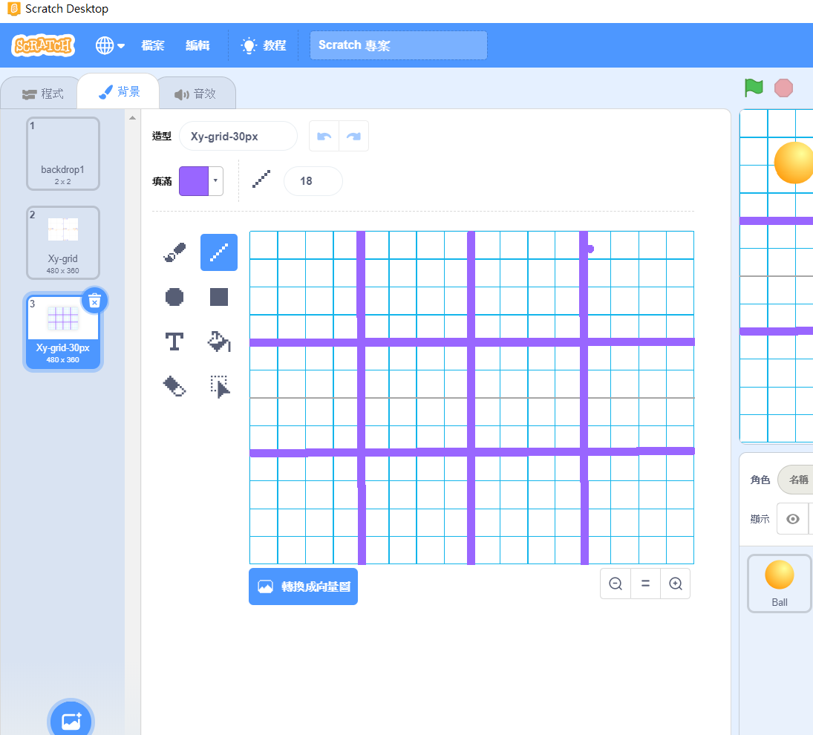
步驟一: 背景圖
小訣竅：西瓜複製可利用Ctrl+C 、Ctrl+V 複製、貼上
新增一個背景圖 Xy-grid 30px ，每4格畫一條線，切割成4*4的格子
並在每個格子繪製圈圈

Slide 44


1.完成繪製 4 X 3 西瓜田
每個區塊放顆西瓜 40 %
2.新增一個用來數西瓜的角色造型 10 %
3.上述角色可以經過每個切割方塊 30%
4.程式中只使用兩個【重複】積木來完成 20%
5.加分題10%

Slide 45
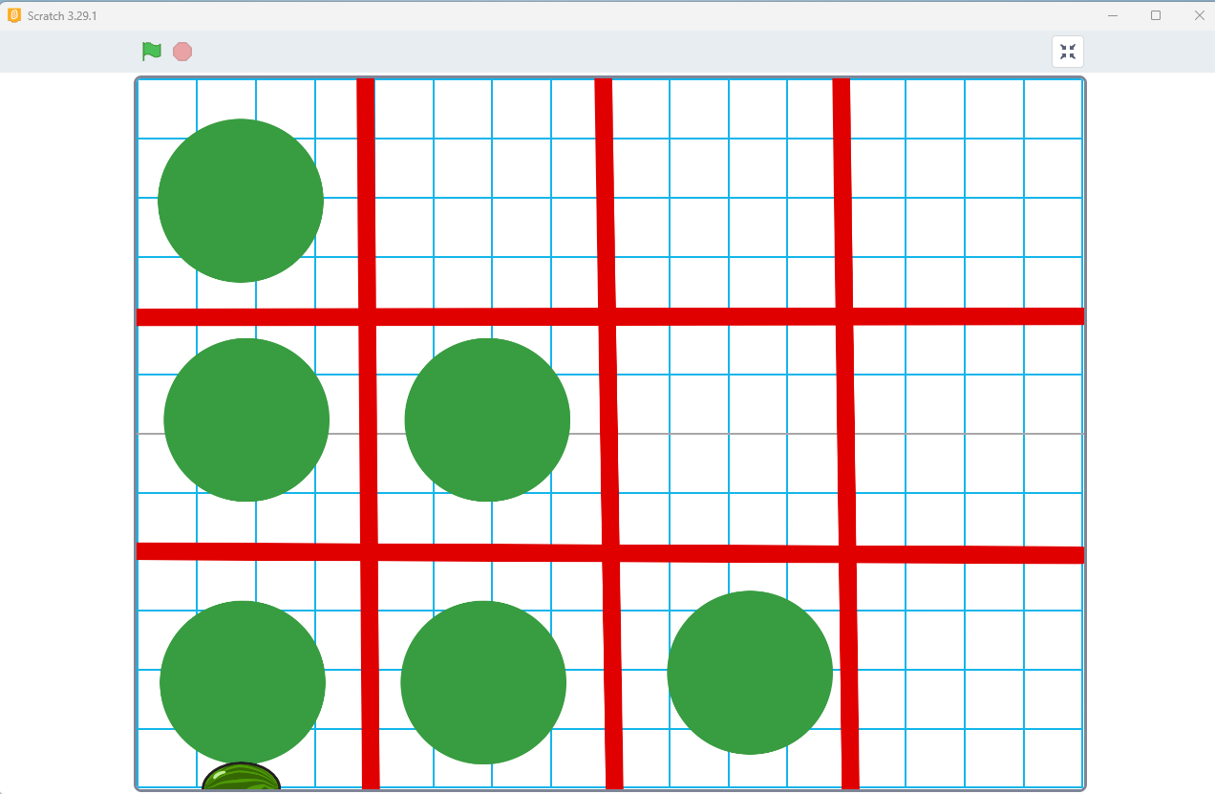

Slide 46
數西瓜課程-第二週

Slide 47
【模組化】-
函式積木

Slide 48

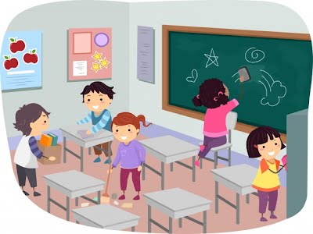
下午三點 3:00打掃時間
外掃區
擦黑板
擦桌椅
掃走廊
擦窗戶
掃地
拖地
排桌椅
倒垃圾

Slide 49
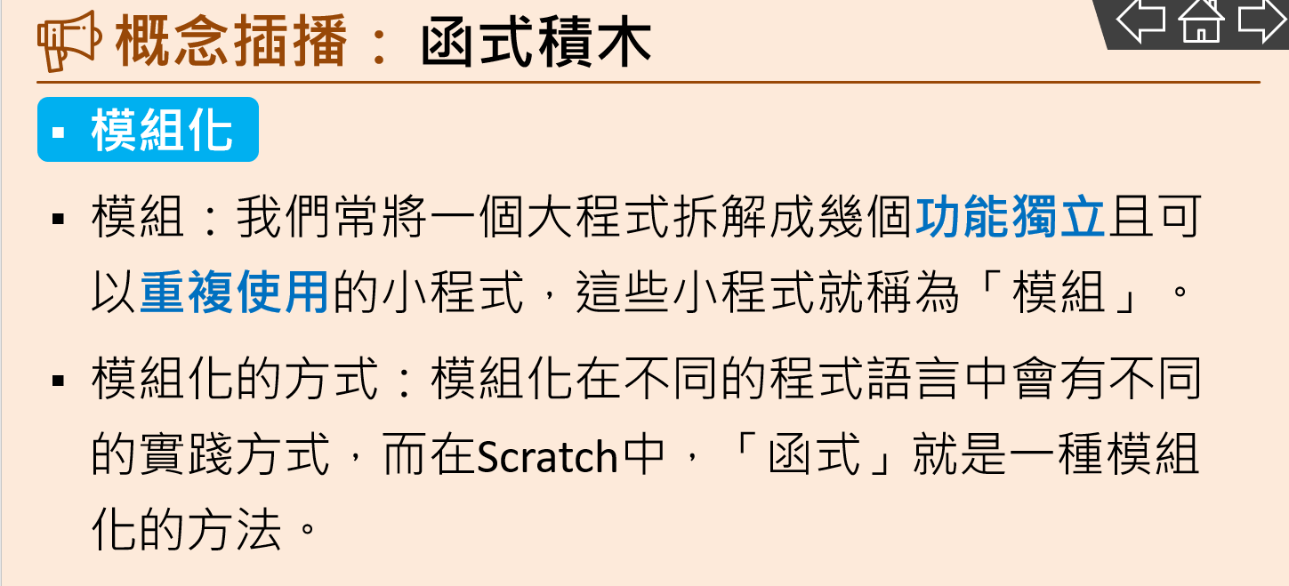

Slide 50
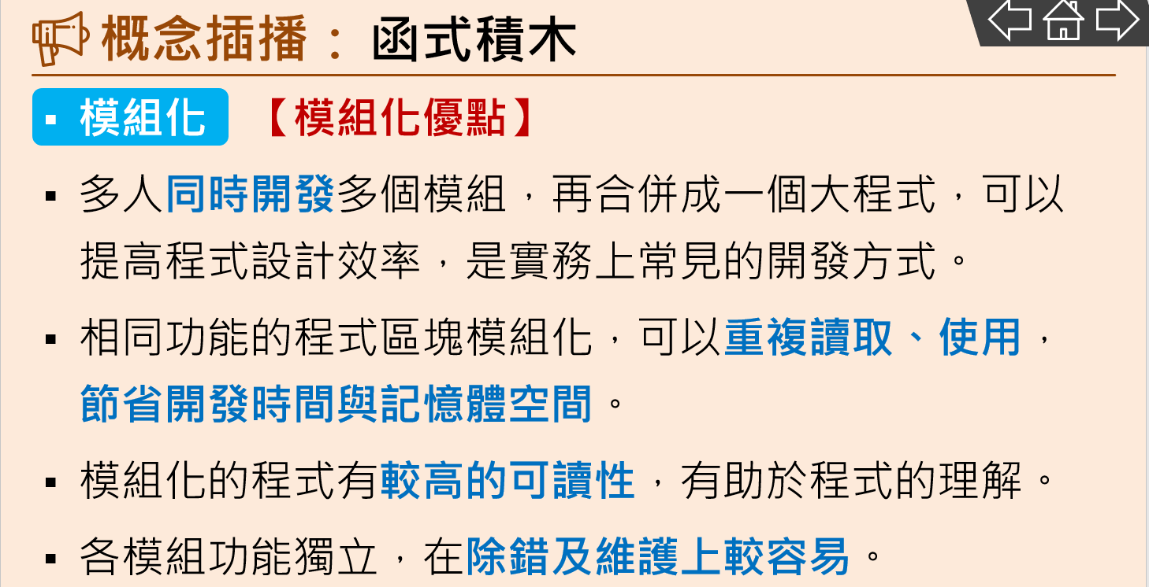

Slide 51
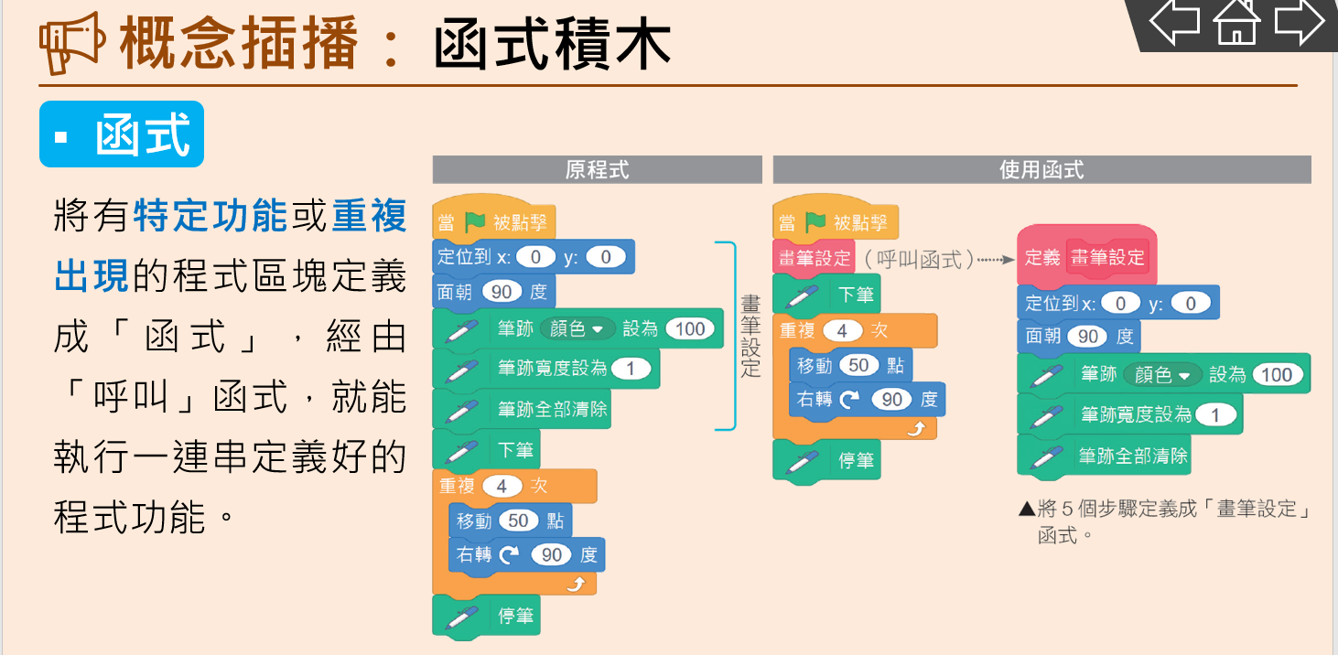

Slide 52
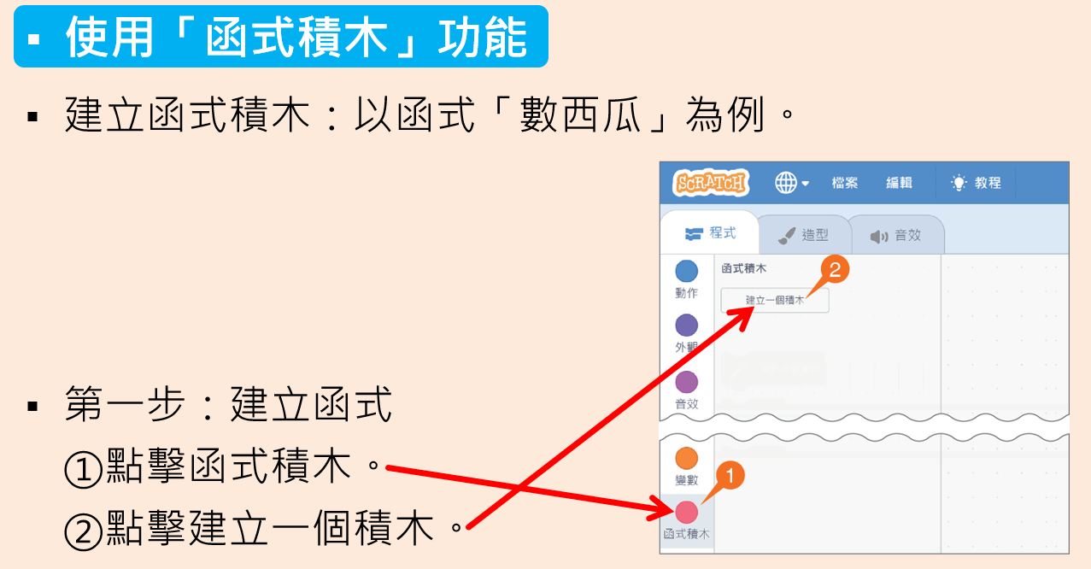
數西瓜作業2-建立一個 數西瓜函數積木

Slide 53
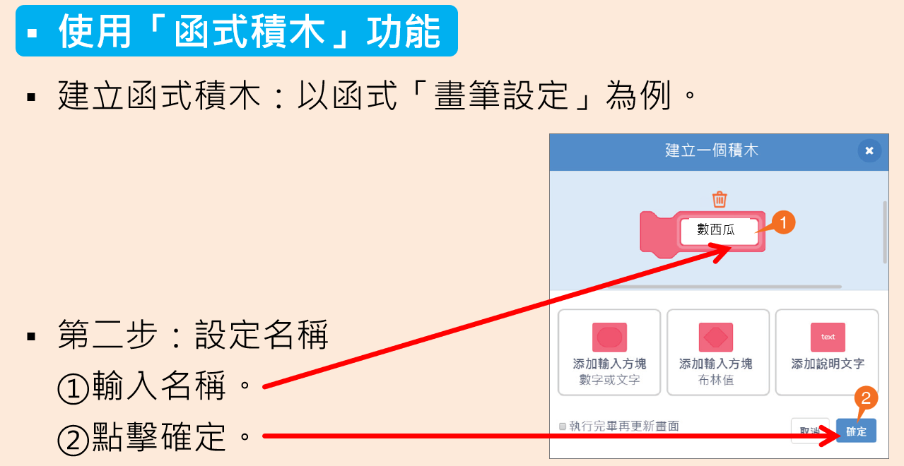
數西瓜作業2-建立一個 數西瓜函數積木

Slide 54
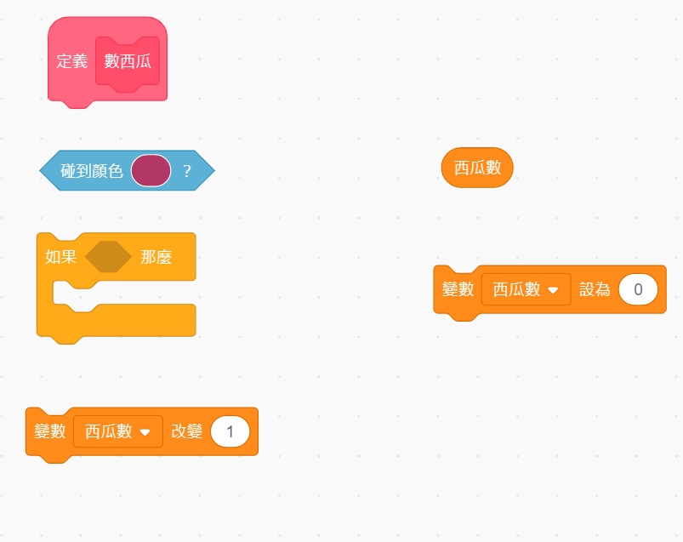
【本次作業會用到的程式積木】

Slide 55
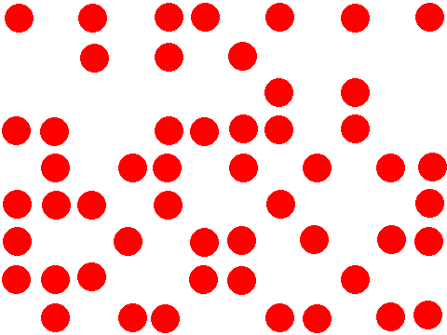
【作業2-延伸】
1.使用2個重複做格子的移動，
完成數西瓜功能模組函式，
並添加到作業1-移動程式中。50%
2.將8*6的背景匯入 10%
3.改成程式可數8*6的西瓜田 30%
4.西瓜田的西瓜數請隨意改變 10%
【加分題】10% 改寫程式計算右側兩題(程式可以算出數量)

Slide 56


Slide 57


Slide 58
加分題

Slide 59
數西瓜課程-第三週

Slide 60
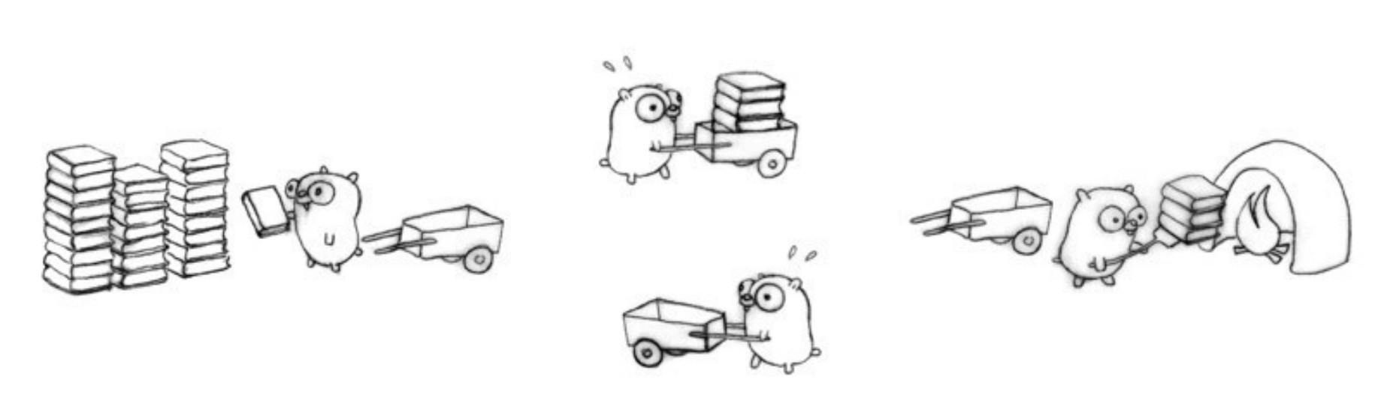
單一運算的缺點？

Slide 61

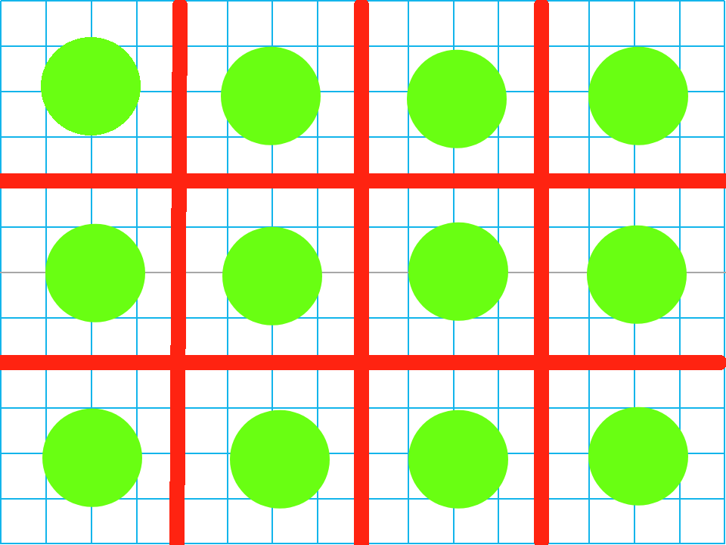
單一運算的缺點？ 12個花0.36秒

Slide 62
48*36 將近一分鐘

Slide 63

處理 480*360 要做多久?

Slide 64
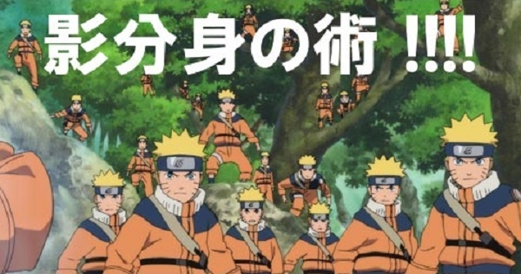


Slide 65
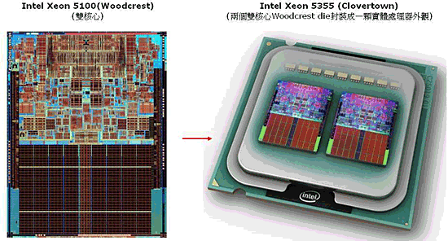

Slide 66

圍棋

Slide 67
AlphaGo Zero
是DeepMind圍棋軟體AlphaGo的最新版。
2017年10月19日
AlphaGo Zero神經網路使用TensorFlow在64個GPU和19個CPU參數伺服器訓練，推理的TPU只有四個。神經網路最初除了規則，對圍棋一無所知。AI進行「非監督式學習」，自己和自己對弈，直到能預測自己的每一手棋及其對棋局結果的影響。前三天，AlphaGo Zero連續自我對弈490萬局。幾天之內它就發展出擊敗人類頂尖棋手的技能，而早期的AlphaGo要達到同等水平需要數月的訓練。為了比較，研究人員還用人類對局數據訓練了另一版AlphaGo Zero，發現該版本學習更加迅速，但從長遠來看，表現反而較差。

Slide 68
文件資料共編功能
善用雲端共編功能

Slide 69

Scratch 分身
(1)分身因系統安全性 是有數量限制的
(2)分身做完事情，請刪除分身釋放記憶體
(3)如果本尊不做事，請隱藏起來
分身的應用:
同樣敵人角色、殘影

Slide 70


分身1
分身2
分身3
本尊隱藏

Slide 71
分身1
分身2
分身3
本尊隱藏

Slide 72


加分題

Slide 73
數西瓜課程-第四週

Slide 74

數學7下
2-1 二元一次方程式

Slide 75
39
甲、乙兩班為了布置教室各買了一些海報紙與麥克筆，
已知海報紙一張 x 元，麥克筆一枝 y 元，則：
⑴甲班買了 6 張海報紙、5 枝麥克筆，共花了 元。
⑵乙班買了 3 張海報紙、2 枝麥克筆，共花了 元。
解
6x＋5y
甲班買了 6 張海報紙花了 6x 元、
5 枝麥克筆花了 5y 元，
共花了(6x＋5y)元
3x＋2y
乙班買了 3 張海報紙花了 3x 元、
2 枝麥克筆花了 2y 元，
共花了(3x＋2y)元

Slide 76


列二元一次式
1
39
阿南身上原有 50 元及 10 元硬幣共 400 元，
吃午餐用了 x個 50 元硬幣，
買文具花掉 y 個 10 元硬幣， 那麼阿南身上還有多少錢？
❐
解
吃午餐用了 x 個 50 元硬幣，
買文具花掉 y 個 10 元硬幣，
共花了 (50x＋10y) 元，
所以阿南身上還有
400－(50x＋10y) 元。
❑

Slide 77



Slide 78



想一想，改成 8x6的西瓜田
程式有哪些數值需要被更改?

Slide 79
想一想，改成 8x6的西瓜田
程式有哪些數值需要被更改?

Slide 80

想一想，改成 8x6的西瓜田
程式有哪些數值需要被更改?

Slide 81


3.填入代數式(用Xm、Yn表示)，40分，
程式能跑其他西瓜田20分
✓
第一個位置坐標在哪?
✓
上下重複幾次?
✓
左右移動重複幾次?
✓
往右移動多少?
✓
每一排，第一個位置固定在哪裡?X坐標
✓
往下移動多少?

Slide 82

分身數西瓜-代數式
5左右移動重複幾次?
✓
✓
✓
✓
第一個位置坐標在哪?
✓
6往右移動多少?
3.上下重複幾次?
✓
4往下移動多少?

Slide 83

12X9
24X18
48X36
96X72

Slide 84
期中上機考

Slide 85



Slide 86



Slide 87

第二堂 畫線、畫圓、移動、重複

Slide 88

第三堂 模組化 函式的使用 (數西瓜)

Slide 89


第四堂 影分身之術 (分身數西瓜)

Slide 90


第五堂 代數化 (把程式參數變成代數式)

Slide 91


考試: 影像處理

Slide 92



影像的取樣
取樣的數量越多，越接近原始圖片。
以10×10
取樣
以20×20
取樣

Slide 93

灰階影像
以特定的數值來表示像素的亮暗程度。
使用1個位元量化時，
只能表示0（暗）與1（亮）
兩種顏色。

